Slide 1


Cycle en V pour la maison connectée
livrer un système robuste, sécurisé et simple à utiliser
Konstantine GAROZASHVILI
Notes:
Le Cycle en V est une méthodologie de développement logiciel structurée et séquentielle, parfaitement adaptée à des projets critiques comme celui de l’automatisation de maison connectée. Chaque étape de conception est directement associée à une étape de validation, garantissant ainsi rigueur, traçabilité et qualité.

Slide 2
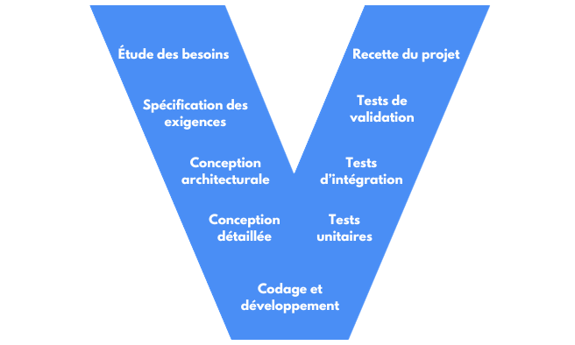
Notes:
1. Analyse des Exigences :
Recueil et documentation des besoins fonctionnels, non-fonctionnels et contraintes techniques. Permet de définir clairement les attentes du client. -> Cahier des charges.
2. Conception Architecturale :
Définition de l’architecture globale du système (modules, interactions, technologies). Garantit la robustesse et la scalabilité du projet ->. Diagrammes UML, schémas d’architecture, documentation technique
3. Conception Détaillée :
Spécification précise des composants logiciels et interfaces. Favorise une implémentation claire et sans ambiguïtés. · -> Spécifications des modules et interfaces.
4. Implémentation :
Développement du code source et intégration progressive des modules. -> Code source, documentation du code
5. Tests Unitaires :
Vérification du bon fonctionnement de chaque module indépendamment. Rapports de tests unitaires
6. Tests d’Intégration :
Validation de l’interopérabilité entre les différents composants du système.
7. Tests Système :
Contrôle global du logiciel par rapport aux spécifications initiales.
8. Tests d’Acceptation :
Validation finale avec le client pour confirmer l’adéquation aux besoins réels.

Slide 3
pourquoi le Cycle en V ?
le cycle en V utilise un processus linéaire. Cela est particulièrement utile pour les petits projets logiciels, où les exigences peuvent être clairement documentées.
Le modèle est très facile à comprendre et, par conséquent, à mettre en œuvre.
Il est facile à gérer, car des objectifs clairs et des tests de contrôle sont définis pour chaque phase.
Des phases de test fixes sont prévues afin que le produit final soit aussi exempt d’erreurs que possible
Notes:
· Cohérence entre les étapes de développement et de validation.
· Identification rapide des erreurs grâce aux tests planifiés dès le départ.
· Traçabilité complète des exigences du client vers les livrables techniques.
· Réduction des risques liés aux imprévus grâce à une planification détaillée.
· Vision globale et structurée du projet, facilitant la communication avec les parties prenantes.

